Slide 1

Contabilidade Aplicada ao Setor Público no Brasil : Dificuldades e Ganhos com a sua inovação.
Lucy Fátima de Assis Freitas
Contadora Geral da Prefeitura Municipal de Belo Horizonte

Slide 2


18 SECRETARIAS MUNICIPAIS
09 REGIONAIS
25 FUNDOS MUNICIPAIS
03 AUTARQUIAS
03 FUNDAÇÕES
04 EMPRESAS DEPENDENTES
01 EMPRESA INDEPENDENTE
02 CONSÓRCIOS PÚBLICOS
CÂMARA MUNICIPAL
2.5 MILHÕES HAB
ORÇAMENTO : 12 BI
CONSOLIDAÇÃO DAS CONTAS MUNICIPAIS

Slide 3
Projeto CASP
Diagnostico das mudanças necessárias
Desenho do modelo futuro dos processos para o atendimento
do novo modelo contábil (CASP).
Planejamento
Mapeamento da Situação Atual
Identificação de lacunas : Situação atual e futura
Desenho do Modelo Futuro
Elaboração de Requerimentos Funcionais

Slide 4
DIAGNÓSTICO DOS SISTEMAS
Sistemas defasados , diversas linguagens , falta de interface entre os sistemas , sistemas diferenciados na Adm. Indireta ( Patrimônio, Folha, Estoques);
Necessidade de procedimentos manuais para alimentação de algumas informações;
Necessidade de customização de todos os sistemas para adequação à CASP;
Desenvolvimento de um novo módulo Contábil.
2010
CASP

Slide 5
PROCESSSOS
2010
Processos não padronizados e não integrados entre órgãos;
Necessidade de redução de trabalho manual de entrada de dados e de duplicidades (retrabalho);
Necessidade de aumento de eficiência para redução do custeio;
Necessidade de modernização dos processos atuais para melhoria da percepção de nível de serviço por parte da população.
CASP

Slide 6
Planejamento das Ações
PLANEJAMENTO

Slide 7
Mapas de Apropriação temas de interface
- Mapa de Apropriação dos Lançamentos Tributários;
- Mapa de Apropriação da Dívida Ativa;
- Mapa de Apropriação de Bens Móveis;
- Mapa de Apropriação de Bens Imóveis;
- Mapa de Apropriação dos Almoxarifados;
- Mapa de Apropriação de Contratos e Convênios;
- Mapa de Apropriação Patrimonial da Folha de Pagamento;
- Mapa de Apropriação da Dívida Fundada;
Mapa de Apropriação Patrimonial das Empresas
Mapa de Apropriação da Câmara Municipal

Slide 8
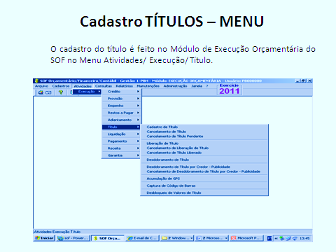
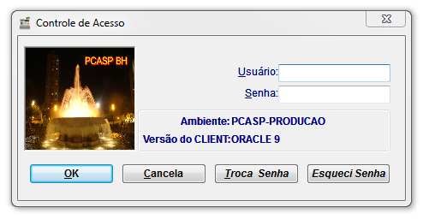
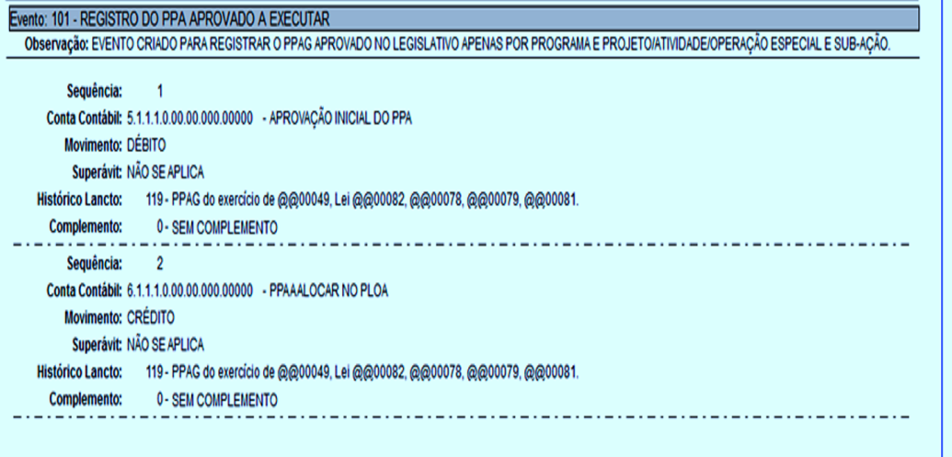
Evolução do Projeto CASP
GRUPO DE TRABALHO PARA IMPLANTAÇÃO DA NOVA CONTABILIDADE APLICADA AO SETOR PÚBLICO - GTCASP
Decreto 14.468 de 29/06/2011
CASP
CRIAÇÃO DE GERÊNCIAS PARA PROJETO CASP :
GERENCIA DE 1º NÍVEL
GERÊNCIA DE 2º NÍVEL
Decreto 14.585 /2011
CONCURSO PÚBLICO PARA CONTRATAÇÃO DE
15 CONTADORES (ANALISTA FAZENDÁRIO) - 2011/2013
COMISSÃO DE BENS -
Definição de critérios para realiação e depreciação dos Bens - PORTARIA Nº 5.808/12
Relatório – Maio/2013
Adequação Sistema SGBI e SISBEM
2011
DÍVIDA ATIVA | ESTOQUE | Provisão para Perdas | SALDO 31/12/2013
Dívida Ativa de IPTU | 1.410.122.217,64 | 81.467.619,72 | 1.328.654.597,92
Dívida Ativa de ITBI | 23.986.778,45 | 13.954.752,82 | 10.032.025,63
Dívida Ativa de ISSQN | 2.896.305.704,47 | 38.502.807,43 | 2.857.802.897,04
Outras Receitas Tributárias | 522.344.147,16 | 28.494.041,96 | 493.850.105,20
Dívida Ativa Não Tributária | 1.727.532.745,62 | 1.591.542.425,06 | 135.990.320,56
TOTAL | 6.580.291.593,34 | 1.753.961.646,99 | 4.826.329.946,35
Conta do Ativo Financeiro | 271.931.597,13 | - | 271.931.597,13
Conta do Ativo Permanente | 6.308.359.996,21 | 1.753.961.646,99 | 4.554.398.349,22
TOTAL | 6.580.291.593,34 | 1.753.961.646,99 | 4.826.329.946,35
2012
CAPACITAÇÃO DOS CONTADORES/SERVIDORES DA CONTADORIA
PARTICIPAÇÃO NAS REUNIÕES DOS GRUPOS TÉCNICOS DE PROCEDIMENTOS CONTÁBEIS DA STN.
2013
ADEQUAÇÃO DOS SISTEMAS
PPP PARA DESENVOLVIMENTO
DE NOVOS SISTEMAS DE GESTÃO (PATRIMÔNIO,RH,ORÇAMENTÁRIO)
PROJETO SIG 2013/2016
2014

Slide 9
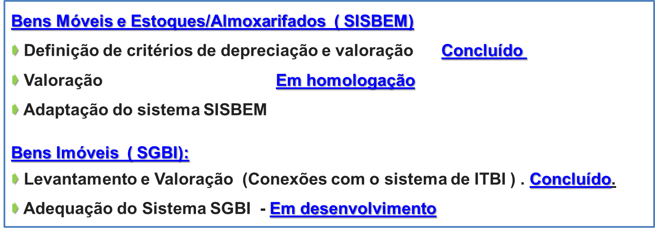
Bens Móveis e Imóveis
ESTÁGIO ATUAL

Slide 10
ESTÁGIO ATUAL
RECEITA POR COMPETÊNCIA
 IPTU, ITBI, TAXAS ISS AUTONOMO – Contabilização desde Jan/2014
 ISS EMPRESAS /NFS-e Em Desenvolvimento
Outras Receitas : 2ª etapa do Projeto
DESPESA POR COMPETÊNCIA
MÓDULO DE TÍTULOS : Registro de todas as modalidades de títulos para o registro tempestivo da despesa / apropriação da despesa em liquidação . Concluido
MAPA DE APROPRIAÇÃO DA FOLHA : Apropriação mensal da despesa com pessoal e encargos . Em homologação

Slide 11
Próximos Passos
    Apropriação do ISS NFS.e
    Apropriação das Receitas não Tributárias
    Controle e Contabilização das PPP’s
    Controle e Contabilização dos Precatórios
    Obras em andamento
    Bens de Infraestrutura
    Intangíveis
    Desenvolvimento e Integração dos novos Sistemas de Gestão /Custos

Slide 12
Principais Problemas
IMPLEMENTAÇÃO DA “ NOVA CONTABILIDADE “
PRINCIPAIS DIFICULDADES NA PBH.
    Softwares
    Informações ( Sistemas, Processos)
    Indiretas : Sistemas diferenciados
    Capacitação de Pessoal
    Escassez de Recursos Financeiros
    Prazos *

Slide 13
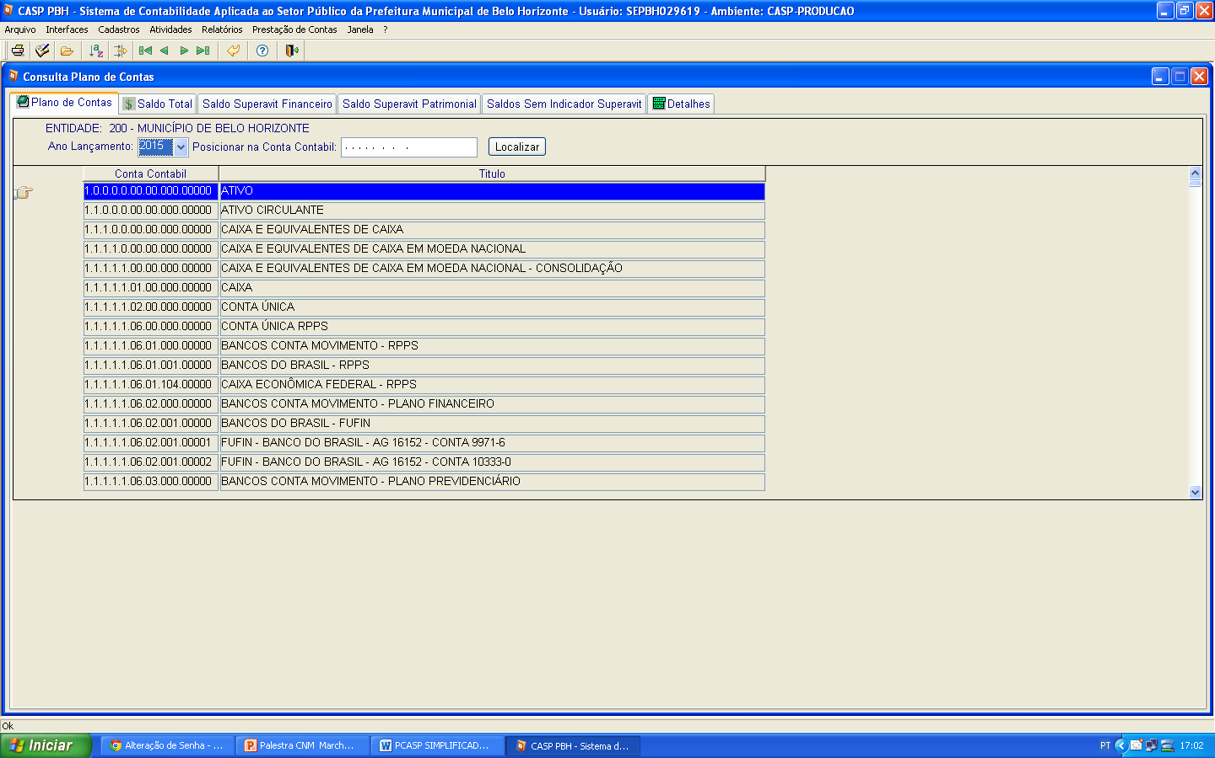
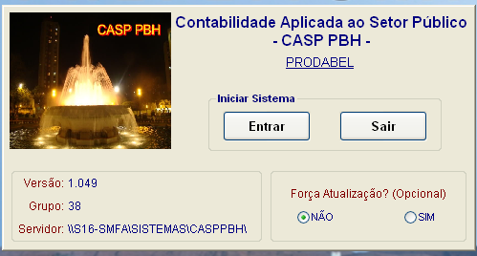
Módulo PCASP

Slide 14
CONTA CORRENTE

Slide 15
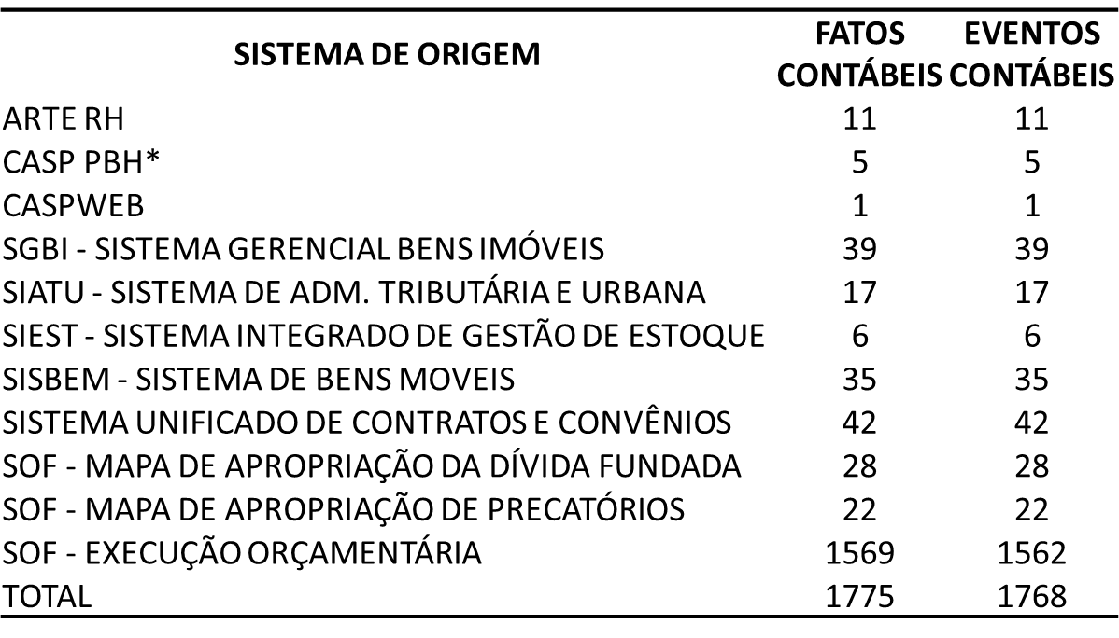
Dados do modulo CASP

Slide 16
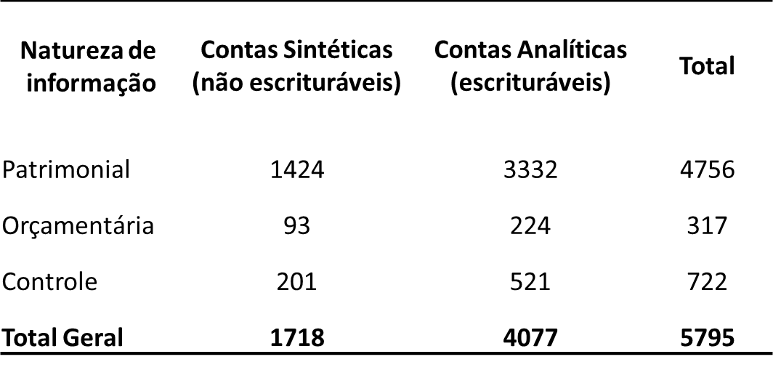
Dados do modulo CASP

Slide 17
Apropriação Pessoal
Regime de Competência

Slide 18
Obrigada !!!
lucy@pbh.gov.br
lucyfreitas4@oi.com.br

